Slide 1







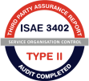

AS/400 Sistema de procesamiento de Datos IBM.
PRESENTACIÓN
Security
Standards Council

Slide 2


AVISO LEGAL
2022
Estos materiales procuran efectuar una aproximación general hacia los productos y/o servicios ofrecidos por CredibanCo en su calidad de administrador de un Sistema de Pagos en forma no detallada, precisa o acorde con las necesidades de cada posible cliente ni con las exigencias del entorno legal. Los términos y condiciones de los negocios jurídicos sobre estas mismas materias, de llegar a realizarse, pueden ser diferentes y/o más específicos; en cualquier caso, quienes tengan acceso a estos materiales, están llamados a dejar sin efecto cualquier mención o afirmación que en el mismo se haga, sobre los alcances o características del producto y/o del servicio, en razón a que aquí no se expresa la voluntad de las partes propiamente dicha.
Quien acceda a este material, debe evaluar todo el contenido y recomendaciones de acuerdo a sus necesidades, operaciones y políticas específicas así como frente a las leyes y regulaciones aplicables a su negocio.
La información contenida en esta presentación es de propiedad de CredibanCo y es confidencial por lo que está prohibida su distribución o reproducción total o parcial, así como su traducción a cualquier idioma.
Información confidencial elaborada por CredibanCo. uso restringido

Slide 3





2023
Agenda
1
2
3
4
Que es el AS/400
Plataforma y Usabilidad
Comandos Básicos
Infraestructura 400 en Credibanco
Nacimiento
Evolución
Plataforma
Lenguajes
Ventajas y Desventajas
Ambiente
Navegación y/o Comandos
Emulación y Links Manuales
Credibanco y su Core.
Material de uso interno elaborado por CredibanCo

Slide 4
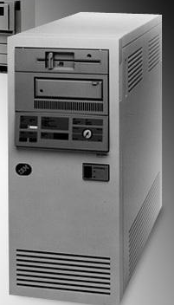

2023
01
Que es el AS/400
Material de uso interno elaborado por CredibanCo

Slide 5

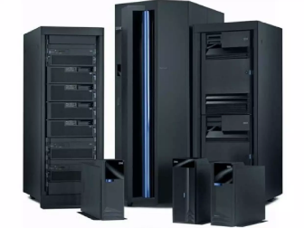
2023
Nacimiento AS/400
Cual Fue la necesidad Comercial de IBM ?
Qué es AS/400 ?
AS/400 significa “Application System/400” y es un sistema integrado de hardware, software, seguridad, base de datos y comunicaciones que pertenece a la rama de equipos denominados “middle-range”.
A finales de los años 80, exactamente en 1988, IBM presentó el sistema AS/400 junto con el sistema operativo OS/400. Estas computadoras empresariales marcaron un hito al incorporar su propia base de datos relacional y soporte multiusuario, lo que condujo a una adopción generalizada en diversas industrias. Cuales Industrias ?.
Aunque el interés en estos sistemas disminuyó por un tiempo, sectores como la banca y los seguros siguen desarrollando y utilizando la plataforma. Además, la demanda de profesionales especializados en AS/400 se mantiene alta, asegurando una carrera prometedora para aquellos con experiencia en la plataforma.
Con el paso del tiempo, tanto el hardware como el software han experimentado numerosas actualizaciones, revisiones y cambios de nombre. Aunque muchas personas aún se refieren a él como AS/400 o IBM iSeries, el hardware actual es conocido como Power Systems y opera bajo el sistema operativo IBM i.
Material de uso interno elaborado por CredibanCo

Slide 6
2023
Nacimiento y Evolución AS/400
Una de las características destacadas de la plataforma desde sus inicios ha sido su compatibilidad sostenida. Los programas desarrollados para el AS/400 de 1988 pueden ejecutarse en los servidores Power Systems actuales con mínimas o ninguna modificación. Este soporte constante es uno de los motivos por los que muchas empresas que adquirieron AS/400 hace décadas aún lo conocen con ese nombre, a pesar de que los servidores Power actuales son más rápidos y cuentan con tecnología avanzada.
Más de 100.000 empresas utilizan la tecnología AS / 400 en su IBM i para dar soporte a sus aplicaciones más críticas.
Estas empresas van desde bancos y hospitales hasta empresas de fabricación, centros de distribución y minoristas, así como gobiernos y agencias de seguros.
Material de uso interno elaborado por CredibanCo

Slide 7
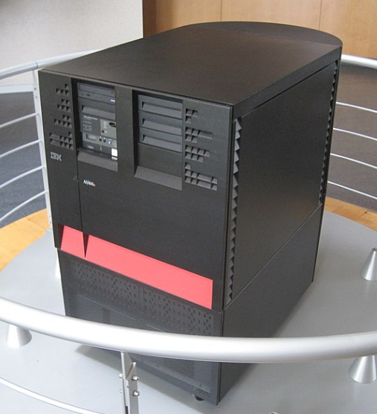
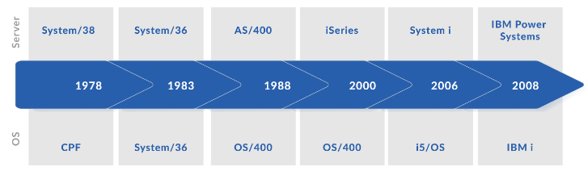


2023
Nacimiento y Evolución AS/400
La simplicidad, potencia y fiabilidad de IBM i es legendaria. Hoy en día, existen más de 15.000 aplicaciones que se ejecutan en esta plataforma. Está en constante evolución y, aún así, soporta aplicaciones programadas hace más de 30 años, que aún ejecutan procesos críticos de Negocio en organizaciones de todas las industrias alrededor del mundo.
Material de uso interno elaborado por CredibanCo

Slide 8



2023
Nacimiento y Evolución AS/400
1978 IBM introduce System/38 en el mercado como una computadora de rango medio para uso comercial general y departamental. El servidor utiliza un Sistema Operativo basado en objetos, lo que sentó las bases del IBM i que conocemos hoy en día. De aquí es de donde viene el concepto de controlar la gestión de la carga de trabajos en AS/400. System/38 también incluyó una base de datos relacional, que ahora conocemos como DB2.
1983 IBM lanza System/36 como una computadora de rango medio para uso comercial general y para pequeños negocios. Este servidor era un sistema de archivo plano cuyo lenguaje de programación principal era RPGII.
1988 El equipo de gama media IBM Application System/400, conocido cariñosamente por muchos como AS/400, reemplaza al System/38 y es compatible con System/36 en un entorno de ejecución. La nueva plataforma AS/400 amplía la arquitectura System/38 de un sistema basado en objetos al agregar una base de datos relacional integrada conocida como DB2. Conserva el Sistema Operativo basado en objetos, renombrado OS/400, y sus conceptos de máquina virtual y almacenamiento de un solo nivel establecen a la plataforma como una computadora empresarial avanzada.
Material de uso interno elaborado por CredibanCo

Slide 9



2023
Nacimiento y Evolución AS/400
2000 IBM presenta una nueva generación de servidores para ayudar a gestionar las necesidades sin precedentes del comercio electrónico. El AS/400 pasa a llamarse eServer iSeries.
2006 El servidor iSeries pasa a llamarse IBM System i, lo que lo distingue del hardware System p, que ejecuta AIX y Linux. El Sistema Operativo es llamado i5/OS. System i, con el Sistema Operativo i5/OS, se posiciona como una alternativa a Windows de tipo “todo en uno” para pequeñas y medianas empresas.
2008 IBM integra las plataformas System i y System p en un único servidor llamado Power Systems, que ahora soporta los Sistemas Operativos IBM i (anteriormente i5/OS) y AIX (UNIX), con capas en Linux en 2012. Este movimiento coincide con el lanzamiento de IBM i 6.1, cambiando nuevamente el nombre del Sistema Operativo y cambiando la convención de nomenclatura de V5R4 a 6.1.
OS/400 tiene una base de datos relacional DB2 integrada en el KERNEL (núcleo del sistema operativo) la cual no puede ser sustituida, además de ser la única que acepta este sistema. Toda la configuración y sistema de seguridad se apoyan en esta base de datos, confirmando aun más su condición de exclusivo para los equipos iserie.
Material de uso interno elaborado por CredibanCo

Slide 10
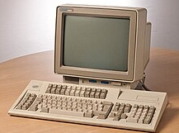
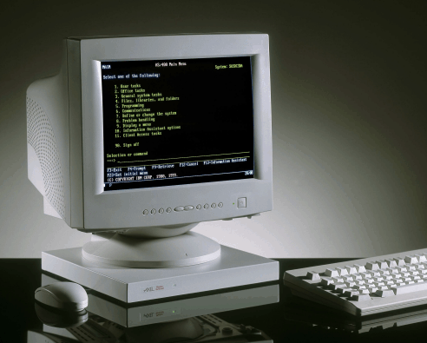

2023
02
Plataforma y Usabilidad – AS/400
Material de uso interno elaborado por CredibanCo

Slide 11
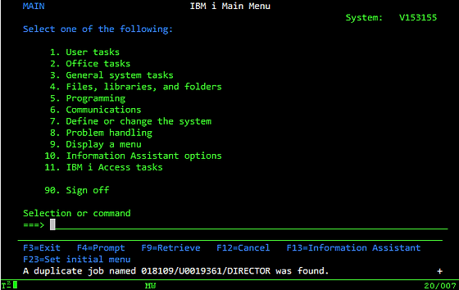
2023
Plataforma AS/400
Se trata de un sistema multiusuario, con una interfaz controlada mediante menús y comandos CL (Control Language) intuitivos que utiliza terminales y un sistema operativo basado en objetos y bibliotecas, denominado OS/400, dando como resultado un sistema integrado potente y estable. Actualmente, con la denominación IBM i, anteriormente conocida como System i e iSeries, soporta otros sistemas operativos tales como GNU/Linux, AIX o incluso Windows en una placa Intel integrada.
Aunque fácil de usar para los usuarios, IBM i tiene una arquitectura interna compleja. Está integrado con hardware, software, seguridad, una base de datos y otros componentes exclusivos y diseñados únicamente para el AS/400, ahora el sistema IBM Power, es bastante avanzado, único, es extremadamente adaptable y puede incorporar fácilmente nuevas tecnologías.
Material de uso interno elaborado por CredibanCo

Slide 12
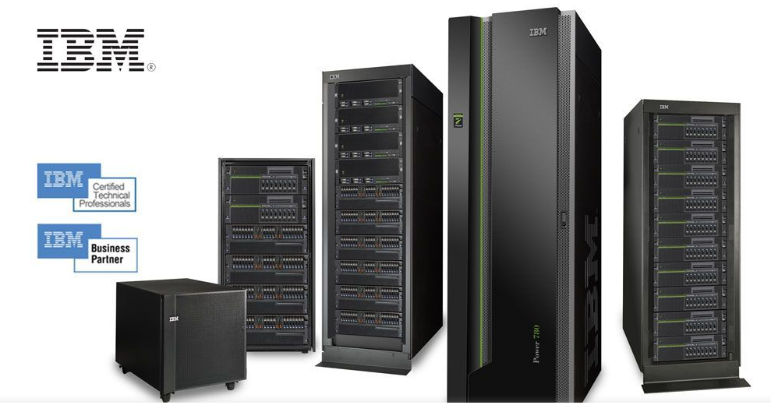
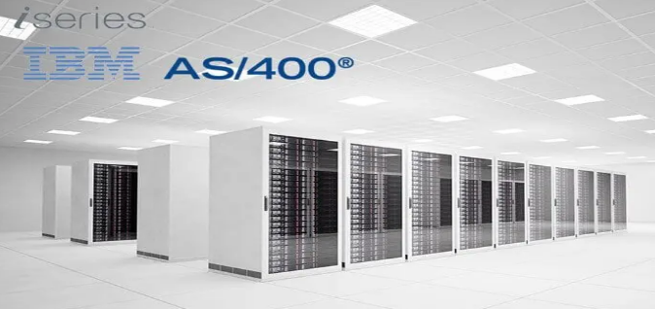
2023
Plataforma AS/400
El IBM AS/400, brinda el poder, seguridad y flexibilidad que las empresas necesitan para manejar hasta las mas sofisticadas aplicaciones de la actualidad, ya sean estas para unas pocas estaciones de trabajo o para una red, su extraordinaria arquitectura del sistema AS/400 se une con la más avanzada tecnología de procesadores actualizables para satisfacer de una manera efectiva en costos las necesidades de la empresa en crecimiento.
El Os/400 permite que se ejecuten conjuntamente Trabajos Interactivos y Trabajos Batch, y le da al operador la interfaz para controlar esos trabajos. El Sistema Operativo Os/400 soporta tanto Operaciones Interactivas como de proceso por lotes Evita migraciones de código cada vez que se actualiza el sistema
AS400 fue desarrollado para brindar alta redundancia y confiabilidad, de manera similar, las CPU de la serie IBM i son de 3 a 5 veces mejores que las de otras marcas
Material de uso interno elaborado por CredibanCo

Slide 13

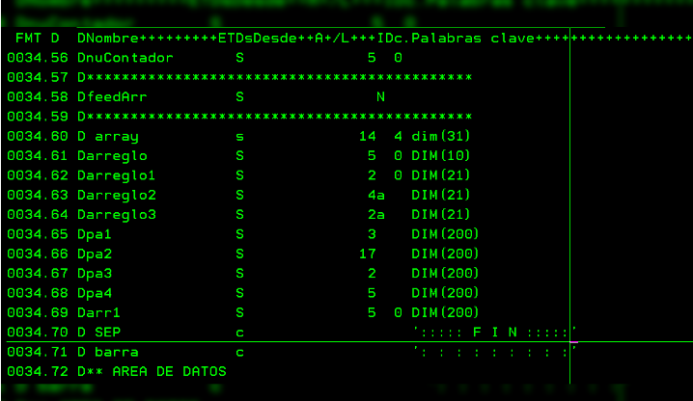
2023
Lenguajes de Programación AS/400
Algunos Lenguajes de Programación y Herramientas de desarrollo que soporta:
RPG II, RPG III, RPG IV, RPG ILE, RPG FREE, PHP, C, Java, COBOL, SQL, BASIC ,REXX, CL/400, SQL/400.
También se dispone de varias herramientas CASE, como ADP/400, Synon, AS/SET, Lansa, Delphi/400 for Windows, Delphi/400 for PHP, CA Plex, Genexus etc.
Material de uso interno elaborado por CredibanCo

Slide 14
2023
Ventajas AS/400
Ventajas.
Potente a nivel de Procesamiento de Datos de Alto nivel y volumen transaccional. Por eso es requerido por entidades del sector financiero y asegurador principalmente a nivel mundial.
Nunca se ha reportado un virus informático.
Difícil por no decir imposible hackear el sistema.
Esta maquina junto con su sistema operativo y base de datos no se cae o sufre problemas de interrupción, completamente fiable.
Escalable:
Los sistemas AS/400 son totalmente escalables, adaptándose a las necesidades de una empresa en cada momento. Pocas empresas tendrán unas necesidades de procesamiento superiores al AS/400.
Seguridad:
Una vez instalado y configurado, AS/400 es una plataforma muy segura que ofrece una gran protección a los datos que maneja.
Confiable:
Esta plataforma funciona en todo momento, y ofrece una elevada confiabilidad de nivel empresarial, así como herramientas de una elevada disponibilidad que permite trabajar al 100% de forma continua.
Moderna:
A pesar de ser lanzada en 1988, AS/400 es una plataforma moderna capaz de ejecutar programas existentes, que además soporta diferentes lenguajes de desarrollo, tanto nativos como de código abierto (RPG Free, SQL, Java, .Net, PHP, Python y C++).
Compatibilidad:
La gran compatibilidad de una plataforma AS/400 es su principal ventaja. No requiere de migraciones de código al realizar una actualización, lo que protege y garantiza la inversión de la empresa.
Material de uso interno elaborado por CredibanCo

Slide 15
2023
Desventajas AS/400
No esta diseñado para usuario Final (No es una PC).
Diseñado exclusivo para negocios, no se puede utilizar en otras soluciones informáticas como por ejemplo para Diseño Grafico.
Material de uso interno elaborado por CredibanCo

Slide 16
2023
03
Comandos Básicos
Material de uso interno elaborado por CredibanCo

Slide 17
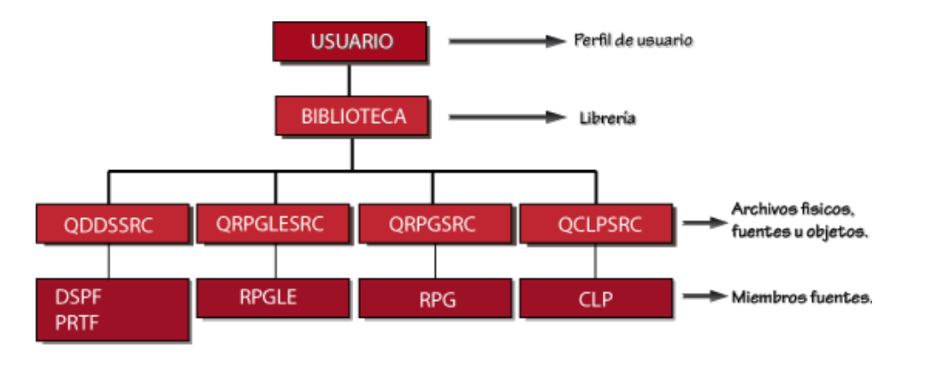
2023
Ambiente AS/400
El AS400 se puede decir que se divide en 4 partes, la siguiente figura muestra la forma en que se puede dividir el AS400.
Perfil de Usuario: Es el usuario por el cual se ingresa al AS400.
Librería: Es la forma en que el as/400 trabaja y se administra.
La librería es un área donde se almacenan archivos, programas, etc. que corresponden a dicha librería. Se puede manejar una librería por sistema, por área, dpto.
Archivos Fuentes u Objetos: Se generan en base a las compilaciones, ya sea de archivos o programas (fuentes). El objeto de un archivo se puede visualizar, para ver la información que la compone y el objeto de un programa no se puede ver (en este caso se visualiza el fuente).
Miembros Fuentes: Es el código que se desarrolla para la generación de un archivo / programa, este se compila para generar el objeto. Si un fuente no es compilado, no se puede guardar información en archivos o no se puede correr o ejecutar un programa.
Material de uso interno elaborado por CredibanCo

Slide 18
2023
Ambiente AS/400
Tipos De Objetos Y Fuentes: Los tipos de objetos más comunes pueden ser:
*FILE : Puede tener los siguientes atributos: ser un archivo físico, lógico, archivo de pantalla, printer file.
*PGM: Puede tener los siguientes atributos: CLE, RPG, RPGLE
Los tipos de fuentes mas comunes son:
PF => Archivos Físicos (Phisical File)
LF => Archivos Lógicos (Logical File)
DSPF => Archivos de Pantallas (Display File)
PRTF => Archivos de Reportes (Printer File)
RPGLE => Programas RPG – ILE
CLE => Programas de Control (Control Lenguaje Program ile)
Material de uso interno elaborado por CredibanCo

Slide 19
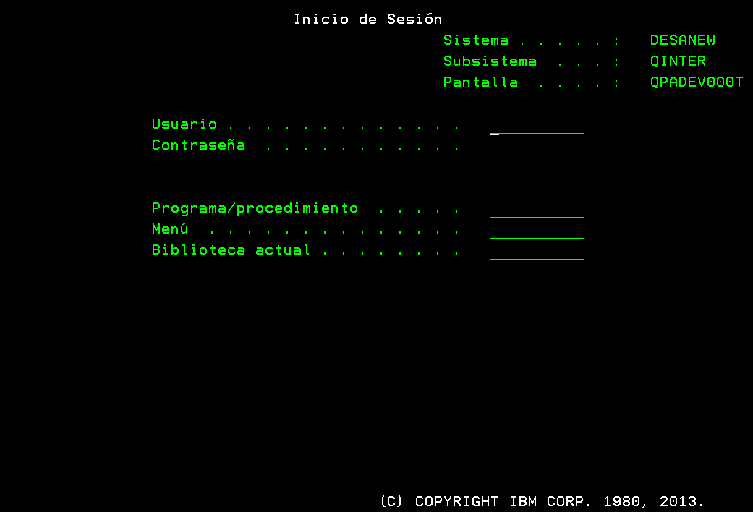
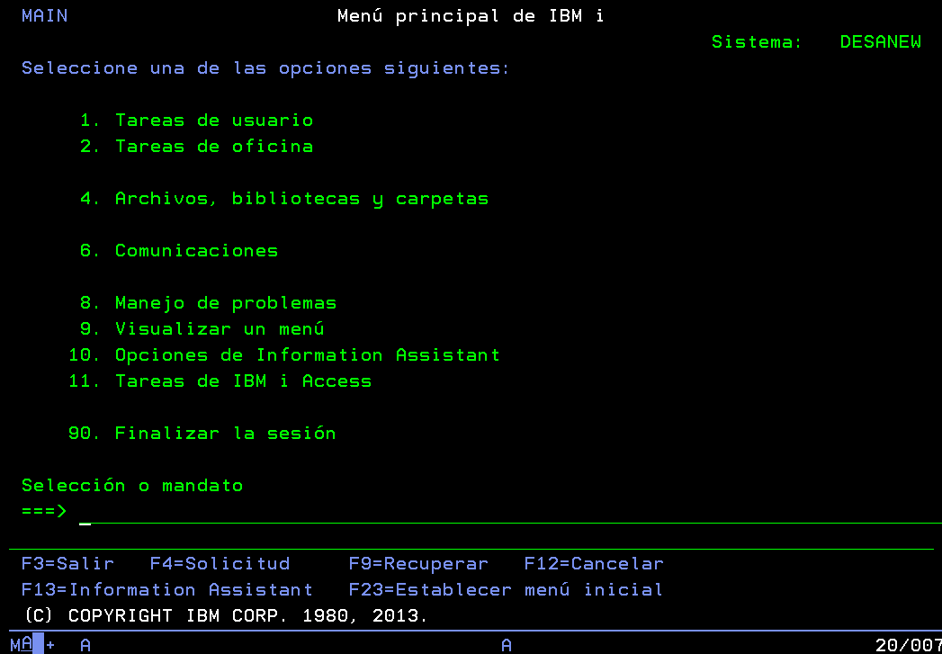
2023
Navegación AS/400
Para navegar por el AS/400 existen 2 maneras, la primera manera es la de navegación a través de menús y la segunda a través de comandos.
El menú esta conformado por una lista de opciones enumeradas en orden ascendente, si deseamos accedes en alguna opción simplemente digitamos el numero de opción y pulsamos la tecla ENTER.
En caso nos encontremos en un submenú y deseamos regresar al menú anterior se deberá pulsar la tecla de función F3
Material de uso interno elaborado por CredibanCo

Slide 20
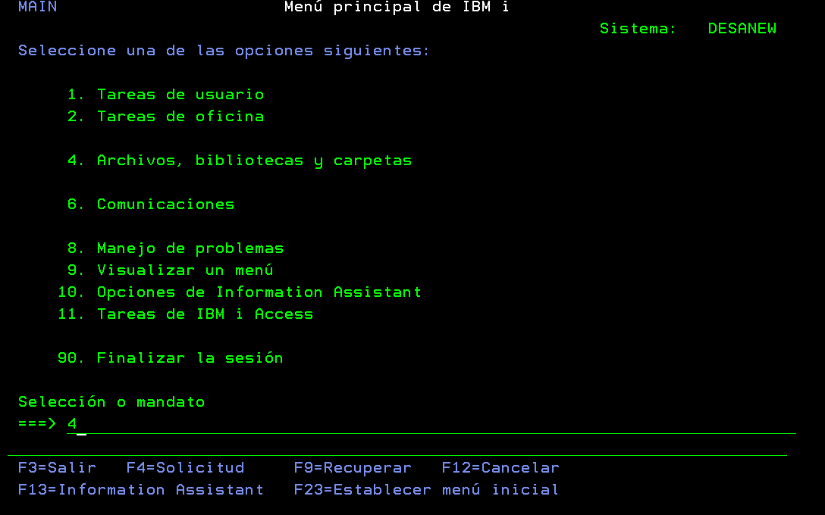
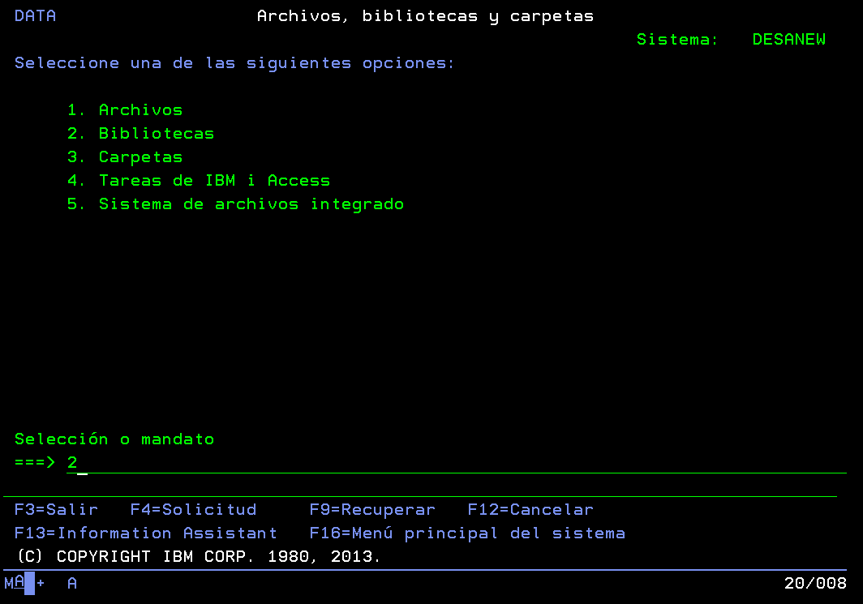
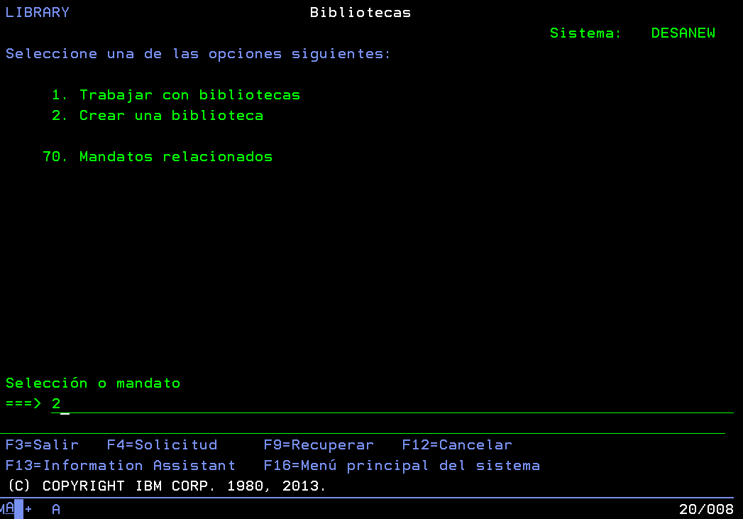
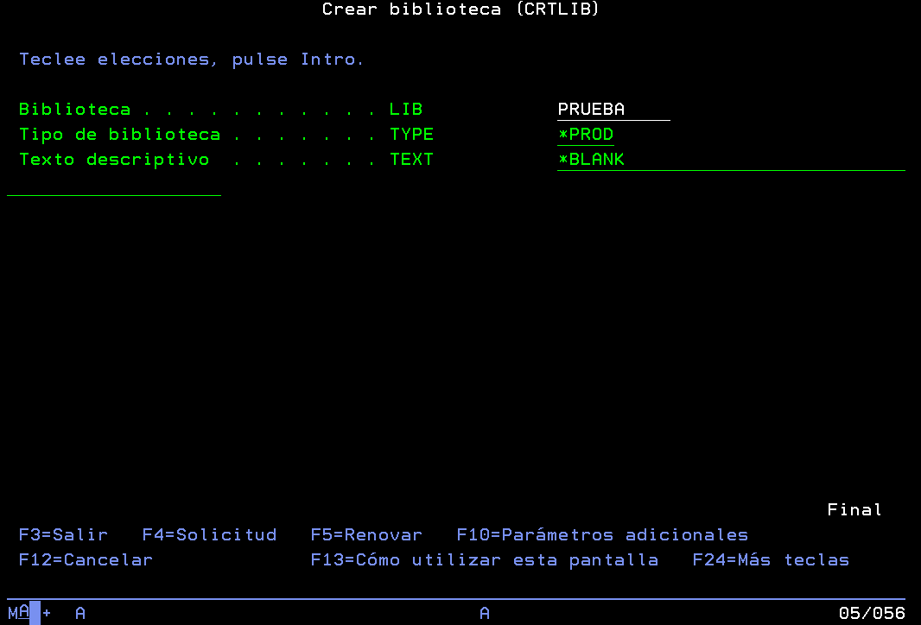
2023
Comandos AS/400
Ejemplo de ejecución por comandos por menú – crearemos una librería.
Paso 1 Opción 4.
Paso 2 Opción 2.
Paso 3 Opción 2.
Paso 4 Ingresar el nombre de la librería y dar ENTER.
De esta manera creamos una librería con el Menú del AS/400, todos los comandos y/o Opciones del AS/400 se pueden ejecutar desde el menú o desde la línea de comandos.
Material de uso interno elaborado por CredibanCo

Slide 21
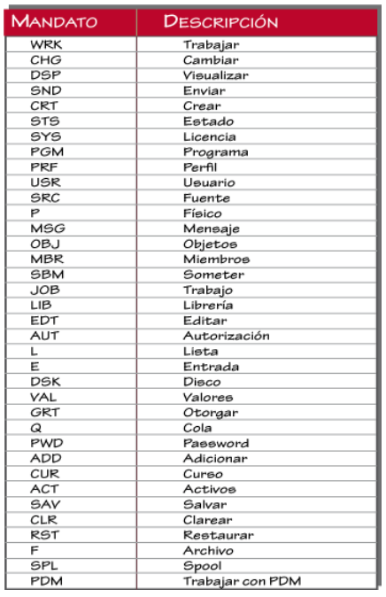
2023
Comandos AS/400
El Sistema Operativo ofrece una diversidad de comandos, para realizar el buen manejo del sistema operativo OS/400, entre los cuales vamos a mencionar algunos mandatos mas usados, para luego formar los comandos como en el ejemplo anterior y crear una librería.

Slide 22
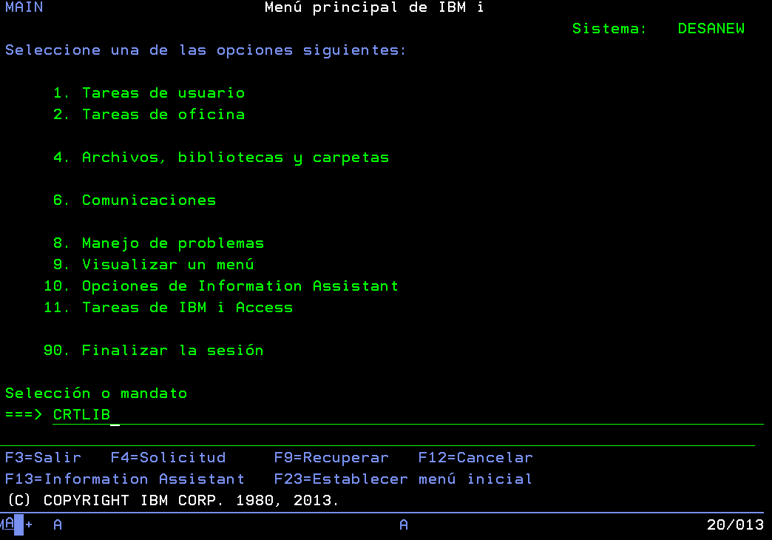
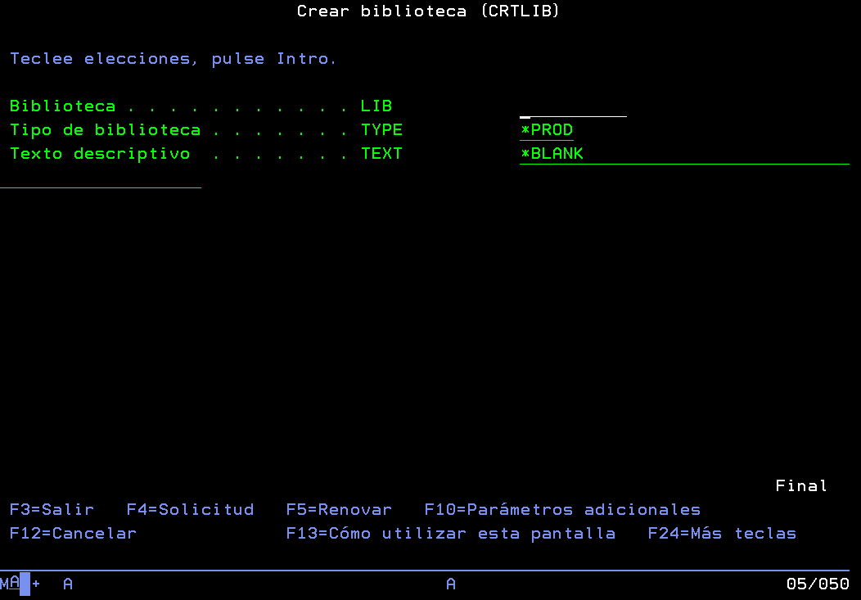
2023
Comandos AS/400
Formación de Comandos a través de mandatos.
Para poder formar los comandos con 2 mandatos la sintaxis seria la siguiente.
Escribir el siguiente comando:
Crear Librería Donde:
Crear = 1er mandato (CRT)
Librería = 2do mandato (LIB)
Entonces el comando seria el siguiente: · CRTLIB
Material de uso interno elaborado por CredibanCo

Slide 23
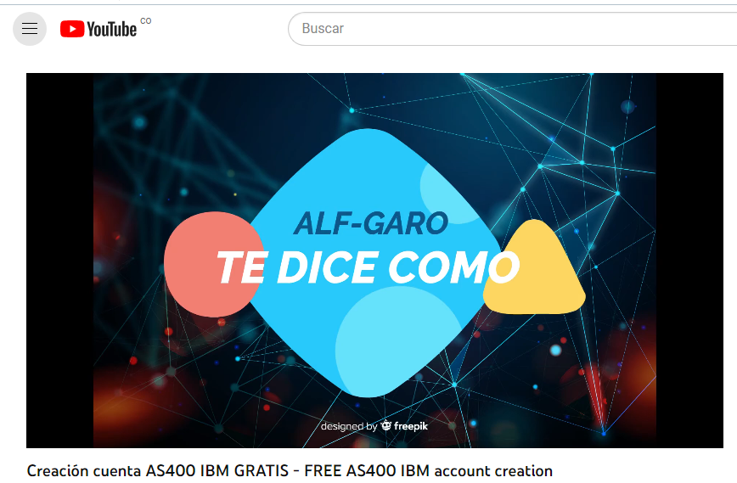
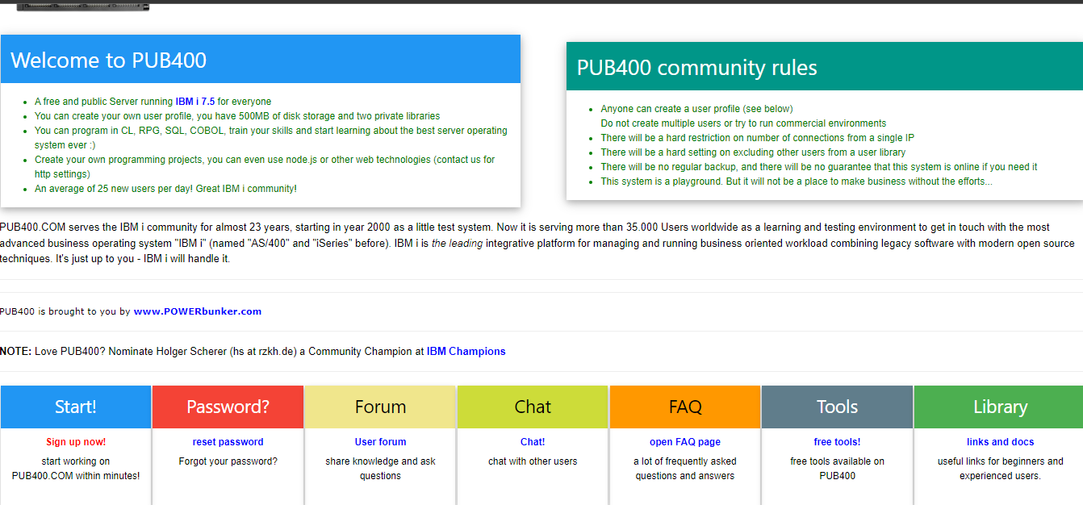
2023
Emulación AS/400
Existen varias formas de trabajar en la WEB con emuladores de AS/400 para realizar pruebas y desarrollos en ambientes de ejercicios temporales.
Video de YouTube para instalar el emulador : https://www.youtube.com/watch?v=BoNPvyY7c84
Plataforma para realizar el registro y crear la cuenta.
Material de uso interno elaborado por CredibanCo

Slide 24
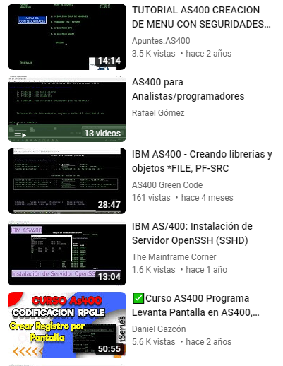
2023
Links AS/400
Manuales de RPG
Archivo PDF del manual ILE RPG Programmer's Guide - Documentación de IBM
En el Link Anterior podrán encontrar toda la Gamma de Manuales de RPG ILE – CL – SQL – Free y otra documentación que entrega de manera gratuita IBM.
Video Youtube de Emulador AS/400
https://www.youtube.com/watch?v=BoNPvyY7c84
Instalación y forma de configurar sus cuentas para trabajo en la WEB con emuladores de AS/400 para desarrollo de RPG y comandos de maquina del AS/400. En esta misma cuenta de YouTube podrán encontrar videos de Programacion Básicos – Medios y Avanzado en RPG III IV ILE y Free al igual que videos de operación del AS/400.
Material de uso interno elaborado por CredibanCo

Slide 25
2023
04
Infraestructura 400 en Credibanco
Material de uso interno elaborado por CredibanCo

Slide 26
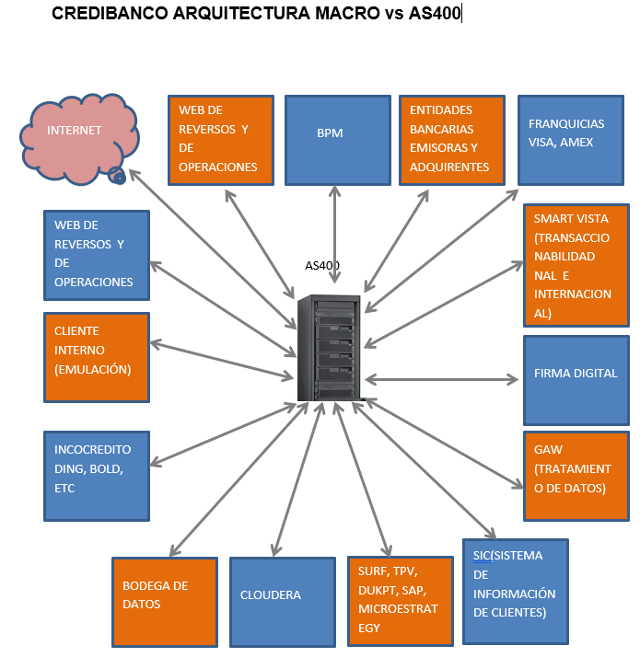
2023
Credibanco y su Core AS/400
Material de uso interno elaborado por CredibanCo

Slide 27

¡GRACIAS!
Security
Standards Council

